Slide 1
Projektarbeit „Monte Carlo Simulation von Gewebe“
Prüfer: Prof. Dr. Sebastian Zaunseder
Betreuung: Dipl.Ing. Vincent Fleischhauer
Präsentation für das Modul „Programmierprojekt“
Name:
Viktor Müller
Matrikelnummer:
7212751

Slide 2
Fragestellung
MC Simulation und Haut-Gewebe Modelle
Modellierung und Simulation der Interaktion von Licht und Gewebe mit Hilfe einer Monte-Carlo Simulation
Referenzpaper Moco 2018 nachvollziehen und Parameterberechnung für MCML
MCML ist etabliert, bietet aber begrenzte Möglichkeiten
Übertragung auf MCXYZN
Erweiterung des Modells um ein Blutgefäß
Vergleich der Umsetzungen

Slide 3
Inhaltsverzeichnis
Fragestellung
Benötigte Parameter
Hautmodell
Details zu MCML und MCXYZN
Ergebnisse
Chatterjee Hautmodell und Erweiterung mit Blutgefäß
Fazit

Slide 4
Benötigte Parameter für die Simulation
MCML & MCXYZN:
Absorptionskoeffizient
Brechungsindex
Streuungsparameter
Anisotropie
Auflösung in Z-Richtung
MCML:
Schicht Tiefe
Auflösung der Einheits-Schritte im Zylinder-koordinatensystem
Anzahl Photonen
Punktquelle
MCXYZN:
Eigenschaften pro Voxel
Auflösung in kartesischen Koordinaten
Dauer der Simulation
Form der Quelle (Position, Ausdehnung)

Slide 5
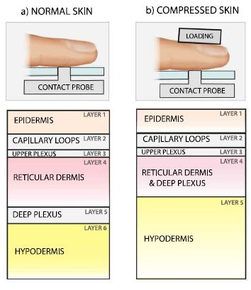
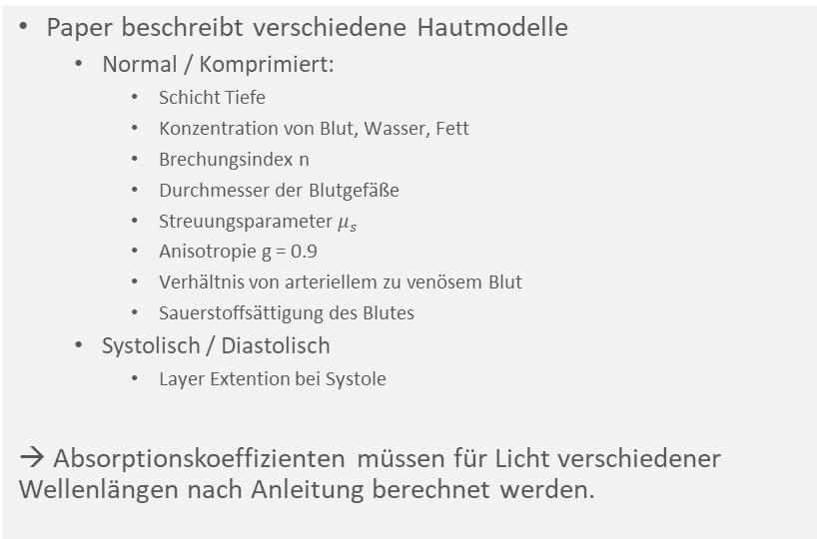
Hautmodell
nach Moco et al. [1]
Paper beschreibt verschiedene Hautmodelle
Normal / Komprimiert:
Schicht Tiefe
Konzentration von Blut, Wasser, Fett
Brechungsindex n
Durchmesser der Blutgefäße
Streuungsparameter$μ_{s}$
Anisotropie g = 0.9
Verhältnis von arteriellem zu venösem Blut
Sauerstoffsättigung des Blutes
Systolisch / Diastolisch
Layer Extention bei Systole
→ Absorptionskoeffizienten müssen für Licht verschiedener Wellenlängen nach Anleitung berechnet werden.
Hautmodell (Moco et al., 2018)[1]

Slide 6
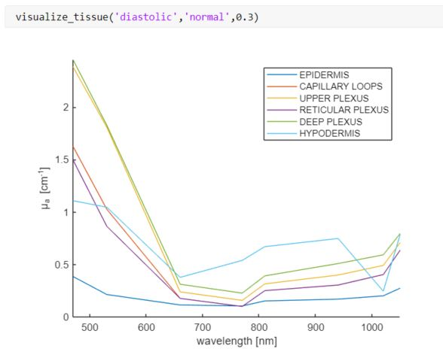
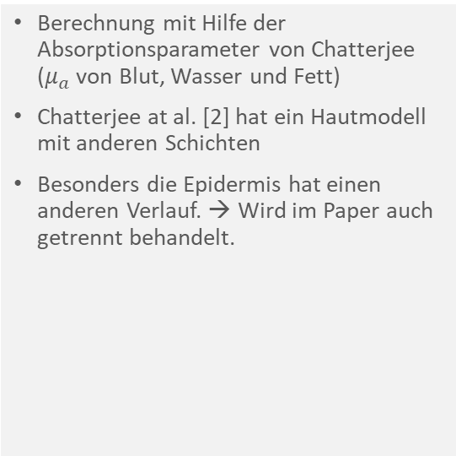
Hautmodell
Berechnung der Absorptionskoeffizienten
Berechnung mit Hilfe der Absorptionsparameter von Chatterjee ($μ_{a}$ von Blut, Wasser und Fett)
Chatterjee at al. [2] hat ein Hautmodell mit anderen Schichten
Besonders die Epidermis hat einen anderen Verlauf. → Wird im Paper auch getrennt behandelt.

Slide 7
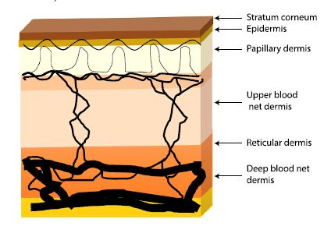
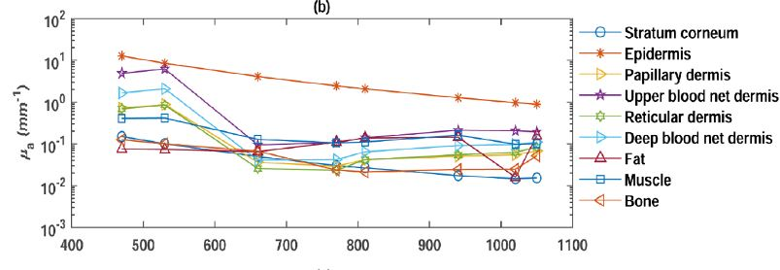
Hautmodell
Chatterjee at al. [2020]
Hautmodell Chatterjee [2]
Absorptionskoeffizienten Chatterjee [2]

Slide 8
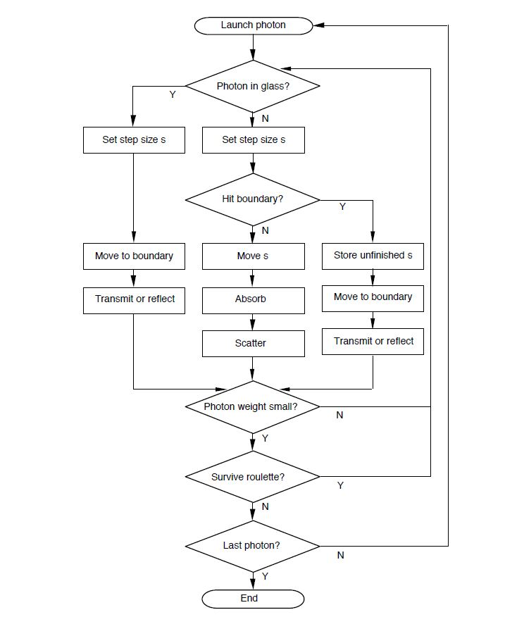
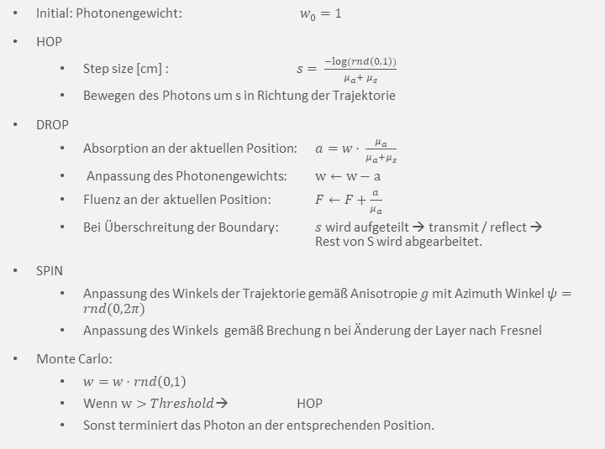
MCML
Initial: Photonengewicht: $w_{0}=1$
HOP
Step size [cm] : $s= \frac{−log⁡(rnd\left(0,1\right))}{{μ_{a}+ μ}_{s}}$
Bewegen des Photons um s in Richtung der Trajektorie
DROP
Absorption an der aktuellen Position: $a=w⋅ \frac{μ_{a}}{μ_{a}+μ_{s}}$
Anpassung des Photonengewichts: $w←w−a$
Fluenz an der aktuellen Position: $F←F+\frac{a}{μ_{a}}$
Bei Überschreitung der Boundary: $s$ wird aufgeteilt → transmit / reflect → Rest von S wird abgearbeitet.
SPIN
Anpassung des Winkels der Trajektorie gemäß Anisotropie $g$ mit Azimuth Winkel $ψ=rnd(0,2π)$
Anpassung des Winkels gemäß Brechung n bei Änderung der Layer nach Fresnel
Monte Carlo:
$w=w⋅rnd\left(0,1\right)$
Wenn $w>Threshold$→ HOP
Sonst terminiert das Photon an der entsprechenden Position.
Flowchart MCML [3]

Slide 9
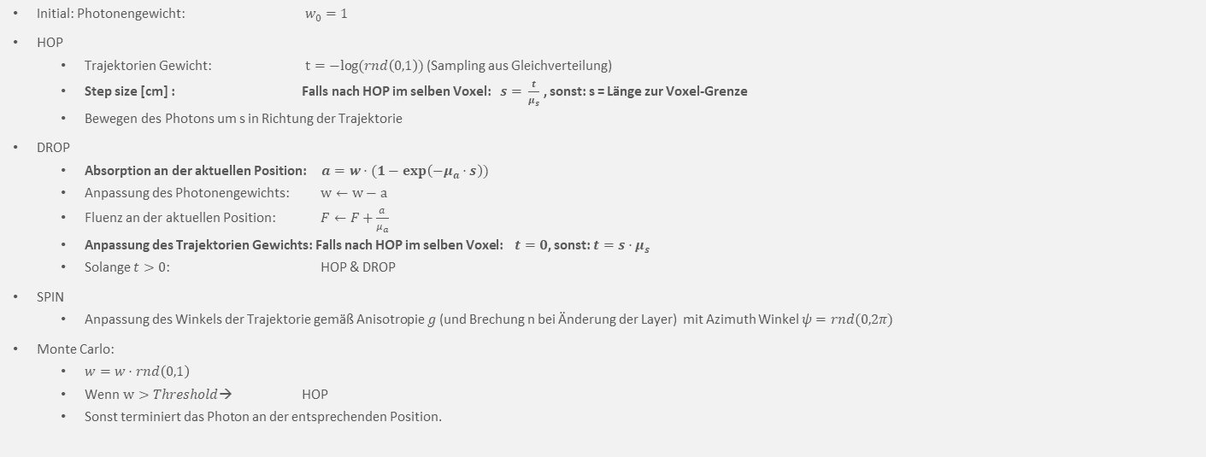
MCXYZN
Initial: Photonengewicht: $w_{0}=1$
HOP
Trajektorien Gewicht: $t=−log⁡(rnd\left(0,1\right))$ (Sampling aus Gleichverteilung)
Step size [cm] : Falls nach HOP im selben Voxel: $s= \frac{t}{μ_{s}}$ , sonst: s = Länge zur Voxel-Grenze
Bewegen des Photons um s in Richtung der Trajektorie
DROP
Absorption an der aktuellen Position: $a=w⋅(1−\exp\left(−μ_{a}⋅s\right))$
Anpassung des Photonengewichts: $w←w−a$
Fluenz an der aktuellen Position: $F←F+\frac{a}{μ_{a}}$
Anpassung des Trajektorien Gewichts: Falls nach HOP im selben Voxel: $t=0$, sonst: $t=s⋅μ_{s}$
Solange $t>0$: HOP & DROP
SPIN
Anpassung des Winkels der Trajektorie gemäß Anisotropie $g$ (und Brechung n bei Änderung der Layer) mit Azimuth Winkel $ψ=rnd(0,2π)$
Monte Carlo:
$w=w⋅rnd\left(0,1\right)$
Wenn $w>Threshold$→ HOP
Sonst terminiert das Photon an der entsprechenden Position.

Slide 10
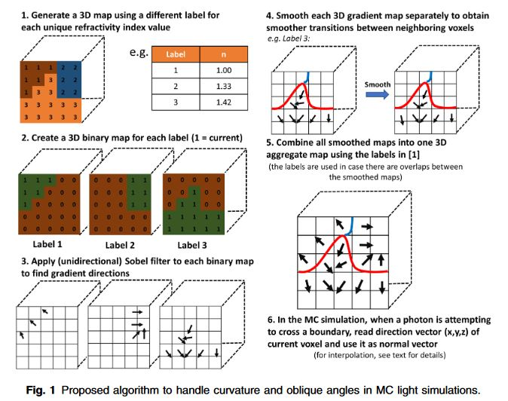
MCXYZN
Funktioniert wie MCML
MCML nutzt mehrere Koordinatensysteme:
Kartesisch: Photonen Tracing
Zylindrisch: Absorptions-Score
Sphärisch: Propagierung
Umrechnung möglich
MCXYZN nutzt nur das Kartesische Koordinatensystem
Zur Simulation von komplexeren Gebilden, können durch Diskretisieren Kanten entstehen, die das Ergebnis verfälschen.
Smoothing
Algorithmus zur Simulation von unebenen Strukturen [5]

Slide 11
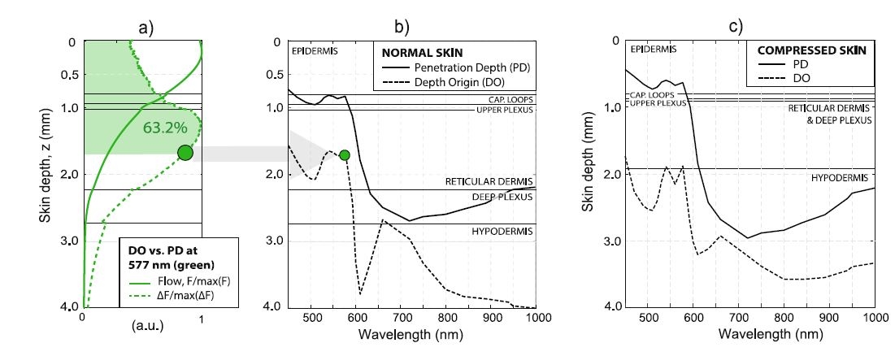
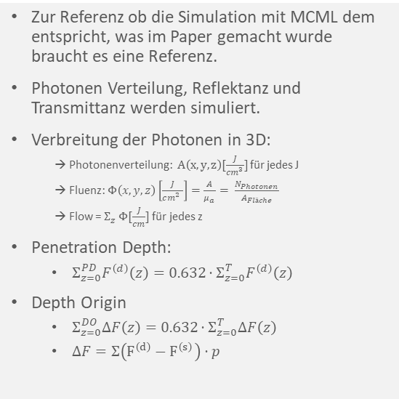
Vergleichsgröße
Flow
Zur Referenz ob die Simulation mit MCML dem entspricht, was im Paper gemacht wurde braucht es eine Referenz.
Photonen Verteilung, Reflektanz und Transmittanz werden simuliert.
Verbreitung der Photonen in 3D:
→ Photonenverteilung: $A\left(x,y,z\right)[\frac{J}{cm^{3}}]$ für jedes J
→ Fluenz: $Φ\left(x,y,z\right)\left[\frac{J}{cm^{2 }}\right]=\frac{A}{μ_{a }}= \frac{N_{Photonen}}{A_{Fläche}}$
→ Flow = $Σ_{z} Φ[\frac{J}{cm}]$ für jedes z
Penetration Depth:
$Σ_{z=0}^{PD}F^{\left(d\right)}\left(z\right)=0.632⋅Σ_{z=0}^{T}F^{\left(d\right)}\left(z\right)$
Depth Origin
$Σ_{z=0}^{DO}ΔF\left(z\right)=0.632⋅Σ_{z=0}^{T}ΔF\left(z\right)$
$ΔF=Σ\left(F^{\left(d\right)}−F^{\left(s\right)}\right)⋅p$
Penetration Depth und Depth Origin [1]

Slide 12
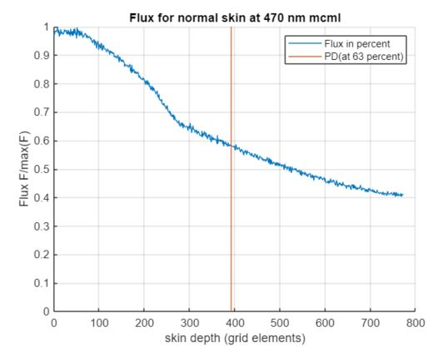
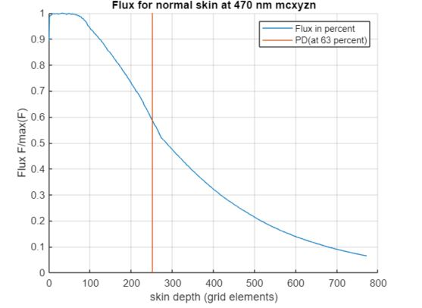
Flow
Bei MCML und MCXYZN
Flux in Tiefen Schichten bei MCML höher als bei MCXYZN
→ Größere PD
Kurvenverlauf bei MCXYZN glatter als bei MCML durch Smoothing
Knicke in den Kurven an den gleichen Stellen
→ Hautmodell wurde gleich umgesetzt.

Slide 13
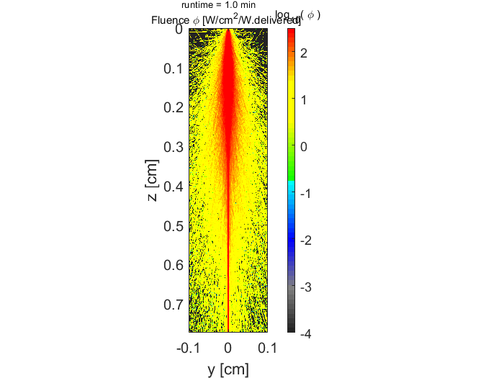
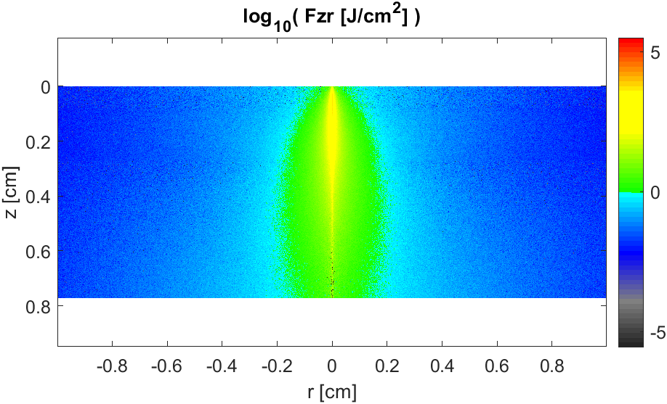
Fluenz
Fluenz streut über einen großen Bereich in r bzw. x/y
In MCXYZN ist wird nur ein kleinerer Bereich simuliert.
Exit at boundarys
Größeres Volumen: “out of memory” (Auch ohne smoothing)
Gröbere Auflösung: Schichtgrenzen verschieben sich.
Wenn man MCML mit weiger Grid Elementen nutzt, ergibt sich weiterhin ein sehr ähnliches Ergebnis
MCXYZN
MCML
Fluenz von mcxyzn und mcml bei 470 nm (lookmcml, plot_fluence_single)

Slide 14
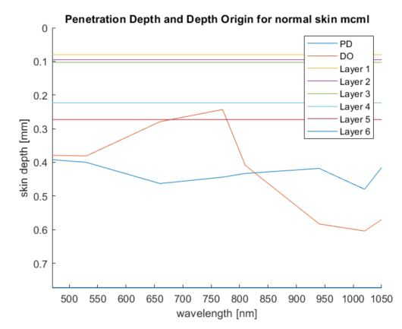
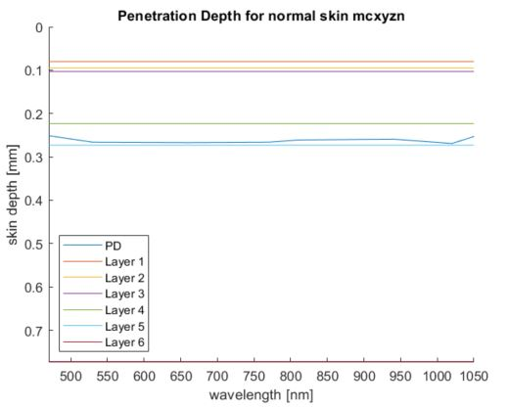
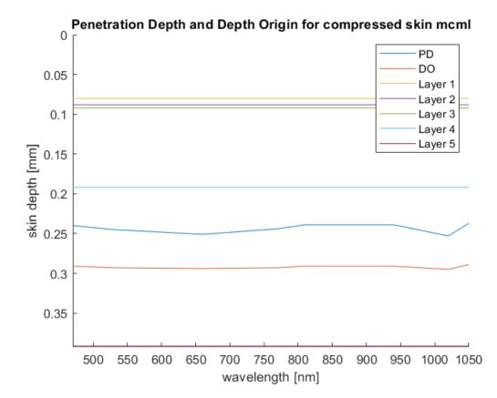
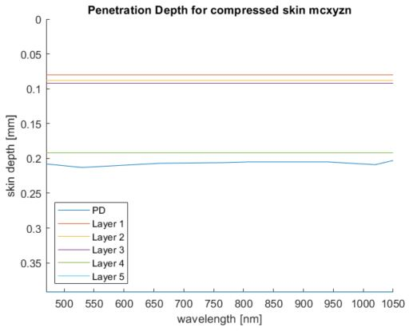
Ergebnisse
Vergleich zwischen den Simulationssoftwares
Unterschied zwischen den Simulationen
MCML PD tiefer als MCXYZN
Verlauf über die Frequenzen relativ flach
→ Folgt dem Verlauf der Absorptionskoeffizienten der Epidermis
DO nur zu erraten, da im Paper kein sinnvoller Wert für die Layer Extension (p/w) genannt wird.

Slide 15
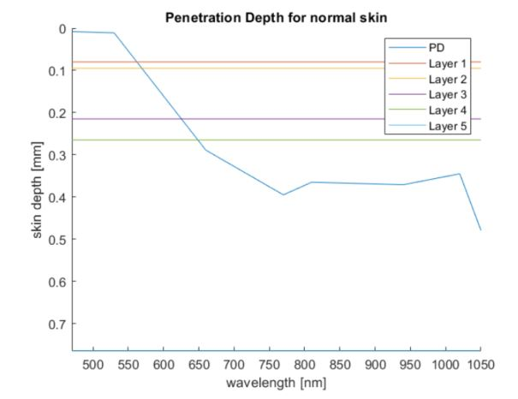
Hautmodell Chatterjee mit MCML
Simulation mit Absorptionskoeffizienten von Chatterjee et al. passen besser
Auch hier: Verlauf der Penetration Depth in enger Korrelation zu Absorptionskoeffizient von Epidermis.

Slide 16
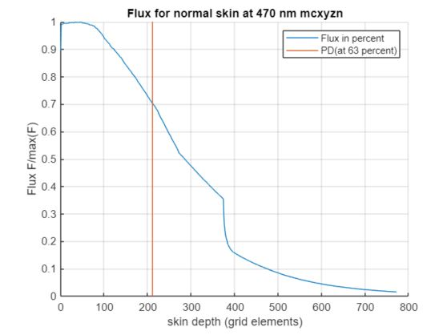
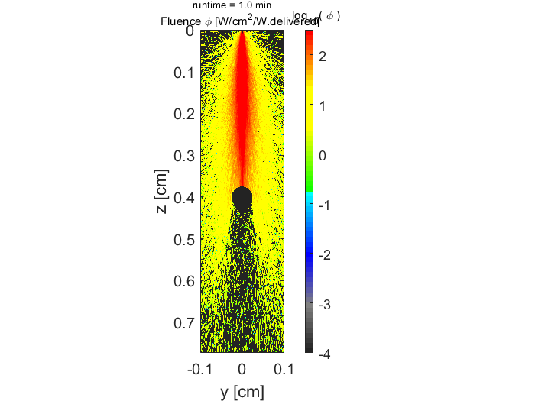
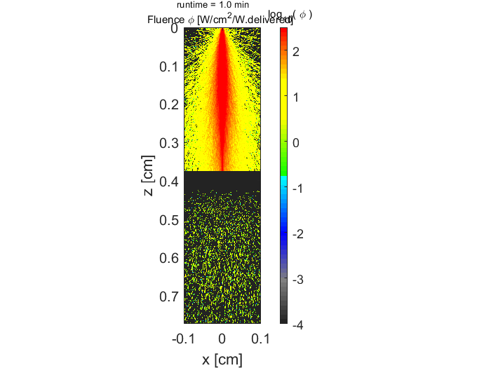
Erweiterung des Modells um ein Blutgefäß

Slide 17
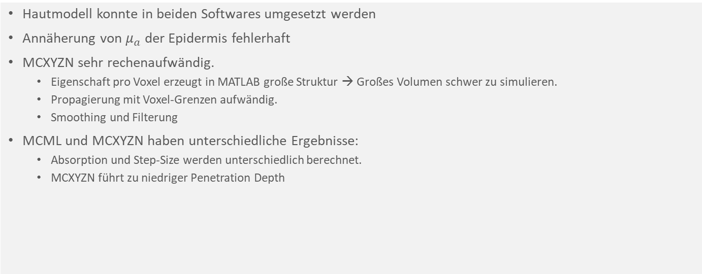
Fazit
Hautmodell konnte in beiden Softwares umgesetzt werden
Annäherung von $μ_{a}$ der Epidermis fehlerhaft
MCXYZN sehr rechenaufwändig.
Eigenschaft pro Voxel erzeugt in MATLAB große Struktur → Großes Volumen schwer zu simulieren.
Propagierung mit Voxel-Grenzen aufwändig.
Smoothing und Filterung
MCML und MCXYZN haben unterschiedliche Ergebnisse:
Absorption und Step-Size werden unterschiedlich berechnet.
MCXYZN führt zu niedriger Penetration Depth

Slide 18
Vielen Dank für Ihre Aufmerksamkeit!
Literatur:
[1] Moço, A.V., Stuijk, S. & de Haan, G. New insights into the origin of remote PPG signals in visible light and infrared. Sci Rep 8, 8501 (2018).
[2] Chatterjee S, Budidha K, Kyriacou PA. Investigating the origin of photoplethysmography using a multiwavelength Monte Carlo model. Physiol Meas. 2020 Sep 4
[3] Wang l, Jacques S.L, Monte Carlo Modeling of Light Transport in Multi-Layerd Tissues in Standard C, https://omlc.org/software/mc/mcml/MCman.pdf
[4] MCXYZN, https://github.com/phongatran/mcxyzn
[5] A.P. Tran and S.L. Jacques, 2020. Modeling voxel-based Monte Carlo light transport with curved and oblique boundary surfaces. Journal of Biomedical Optics

